Slide 1

ReactJS
Rodolfo Lucas Bortoluzzi

Slide 2

Introdução ao ReactJS
O ReactJS é uma biblioteca JavaScript amplamente utilizada para criar interfaces de usuário interativas e reutilizáveis em desenvolvimento web. Ele foi desenvolvido pelo Facebook e é mantido pela comunidade de código aberto.

Slide 3
Componentes independentes
O ReactJS permite que os desenvolvedores dividam a interface do usuário em componentes independentes, que podem ser reutilizados e combinados para construir interfaces complexas. Essa abordagem modular torna o desenvolvimento mais eficiente, pois os componentes podem ser facilmente atualizados e mantidos.

Slide 4
Virtual DOM
Uma das principais vantagens do ReactJS é a renderização eficiente dos componentes. Ele utiliza um conceito chamado Virtual DOM, que permite atualizar apenas as partes da interface que foram modificadas, em vez de renderizar novamente a página inteira. Isso resulta em uma experiência de usuário mais rápida e responsiva.

Slide 5
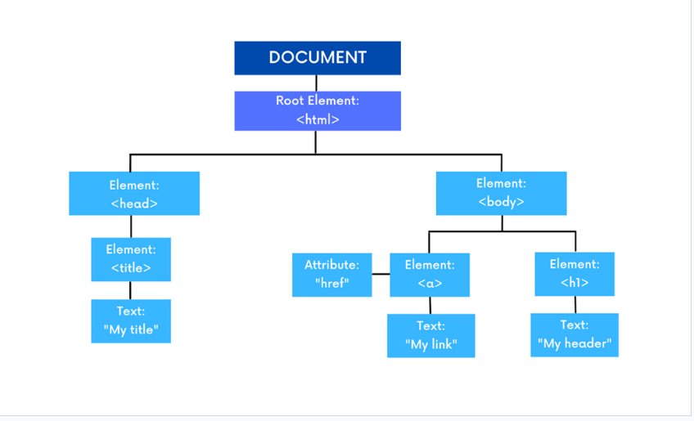
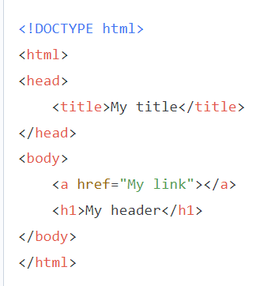

Slide 6
Estado dos componentes
Além disso, o ReactJS oferece um modelo de programação declarativo, onde os desenvolvedores descrevem como a interface deve ser exibida com base no estado atual dos componentes. Isso simplifica o gerenciamento do estado da aplicação e facilita a depuração..

Slide 7
Estado dos componentes
Componentes no ReactJS são as peças fundamentais da construção de interfaces. Eles são como blocos de construção reutilizáveis que encapsulam a lógica e a estrutura de uma parte específica da interface do usuário.

Slide 8
Estado dos componentes
Componentes no ReactJS são as peças fundamentais da construção de interfaces. Eles são como blocos de construção reutilizáveis que encapsulam a lógica e a estrutura de uma parte específica da interface do usuário.

Slide 9
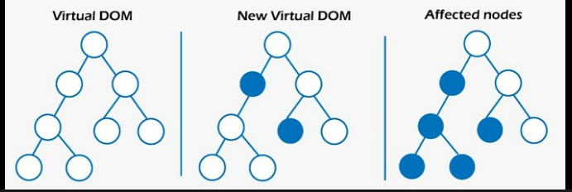

Slide 10
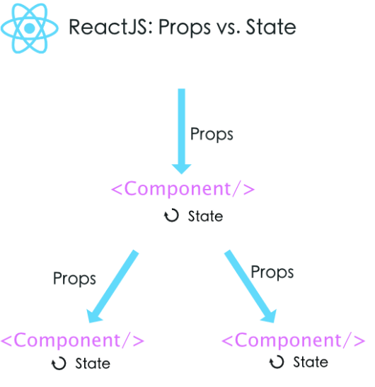
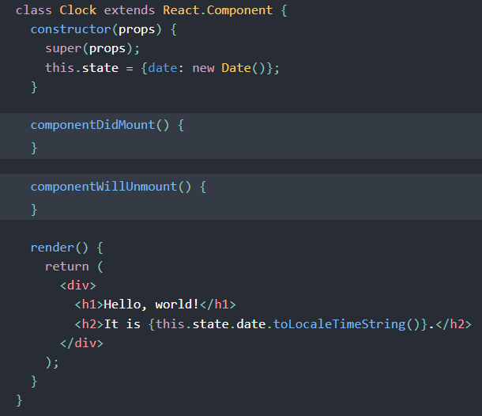

Slide 11
Reutilização de componentes
A reutilização de componentes é uma das grandes vantagens do ReactJS. Uma vez que um componente é criado, ele pode ser usado em várias partes do aplicativo, economizando tempo e esforço de desenvolvimento. Isso também facilita a manutenção do código, pois as alterações feitas em um componente serão refletidas em todos os lugares em que ele é utilizado.

Slide 12
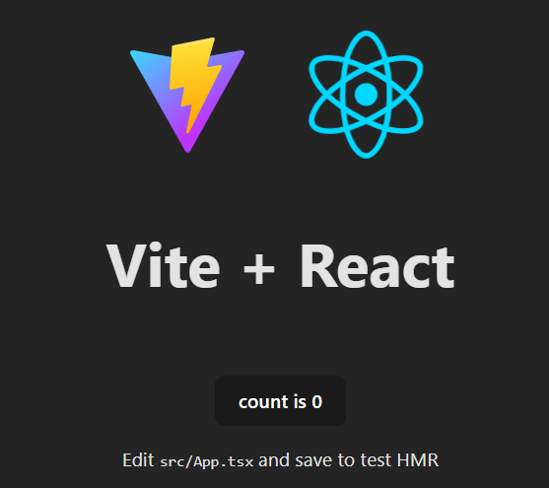
Criando um APP - ReactJS
npm create vite@latest prova-SENAC --template react-ts

Slide 13
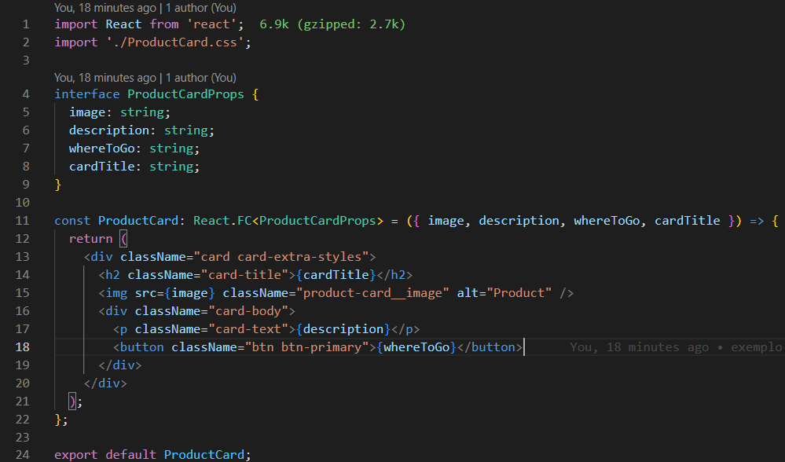
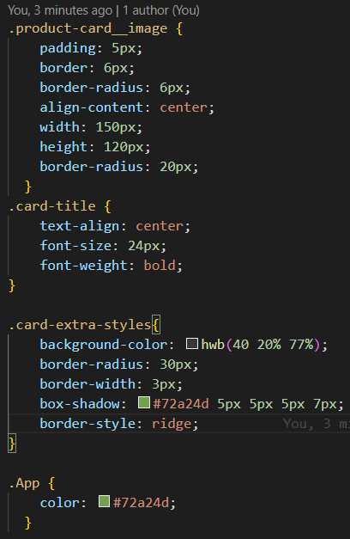

Slide 14
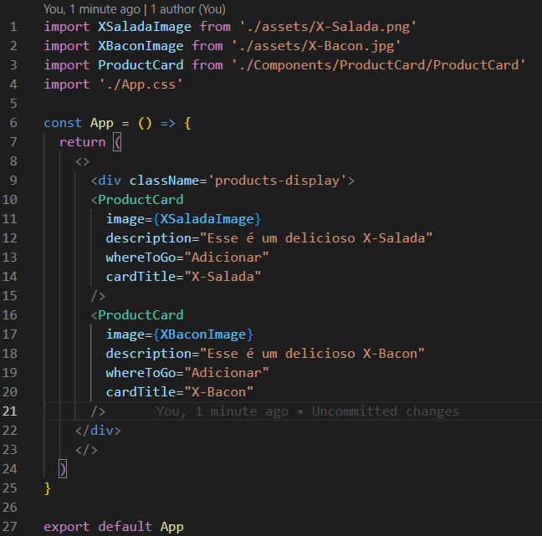
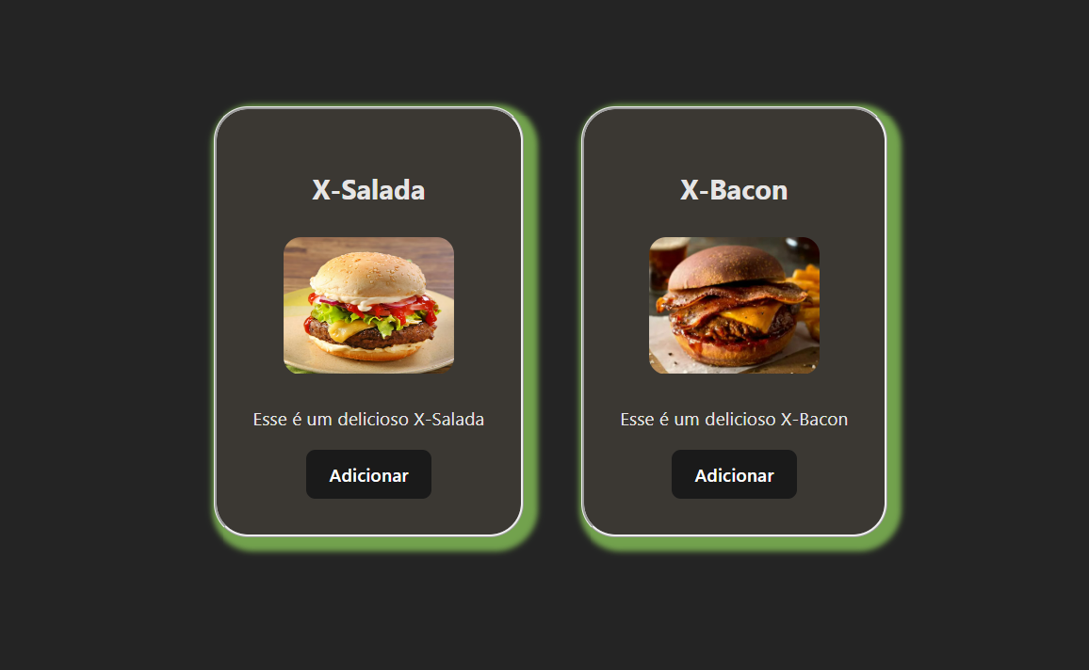

Slide 15
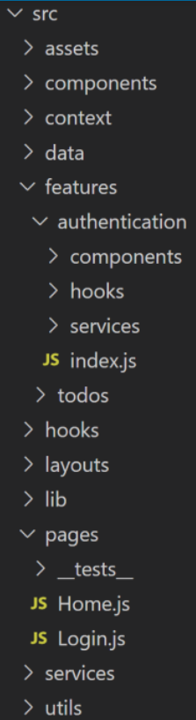
https://pt.vitejs.dev/guide/
1 – npm create vite@latest
2 – nomeie o projeto
3 – escolha react
4 – escolha typescript
Cd nome do projeto
Npm install
Npm run dev
https://blog.webdevsimplified.com/2022-07/react-folder-structure/

Slide 16
Exercício crie um componente que para mostrar uma notícia principal e duas notícias secundárias para o seu blog.

Slide 17
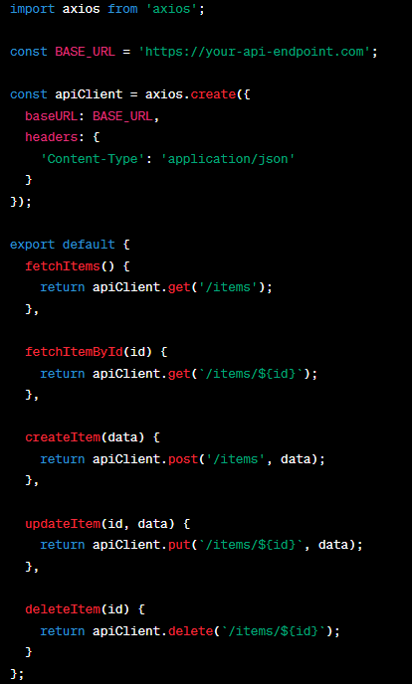
Criando um client
Npm install axios

Slide 18
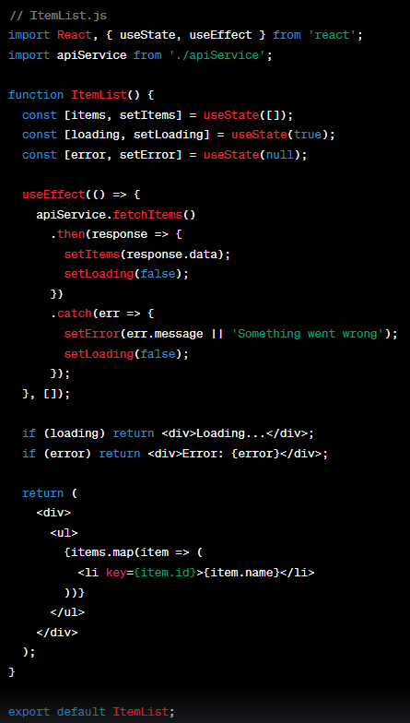

Slide 19
Implementando um router no react
npm install react-router-dom @types/react-router-dom

